Slide 1



한국교원대학교 학생증
모바일 신청 가이드
[1단계 올원뱅크 회원가입]

Slide 2
시작 전, Check list
한국교원대학교 청람포털 통합학사에서 개인정보동의서 사전 등록 하셨나요?
청람포털 통합학사에서 개인정보동의서 작성 후 3~4일 이후에 신청 가능합니다.
20영업일 이내에 타금융기관에서 입출식 계좌를 개설하신 적 있나요?
YES - 농협은행 계좌 보유 : 기존 계좌로 신청 가능합니다
- 농협은행계좌 미보유 : 20영업일 이후 계좌 개설과 함께 진행해주세요.
빠른 학생증 발급을 희망하는데 어떻게 해야 하나요?
신분증과 재학증명서(입학증명서) 지참 후 교원대출장소 내점 시 20영업일이 지나지 않아도 계좌 개설이 가능합니다.
기존에 한국교원대학교 학생증 체크카드를 발급 받으신 적 있나요?
기존 한국교원대학교 학생증 체크카드 탈회 후 신청 가능합니다.
( 1644-4000 전화 or 가까운 농협은행 내점)
본인명의 휴대폰 인가요?
본인명의 휴대폰에서만 신청이 가능합니다!!
사진 파일은 어떤 사진으로 올리나요?
사진 파일의 사이즈는 3 * 4cm, 30KB미만으로 JPG파일로 올려주세요.(예:증명사진)

Slide 3



충북대학교 학새<올원뱅크 회원가입>
한국교원대학교 학생증 신청 1단계
[올원뱅크 회원가입]
올원뱅크 다운로드 방법
다운로드
구글스토어 OR 앱스토어
▼
올원뱅크 다운로드
OR
구글플레이
스토어
앱스토어
올원뱅크
올원뱅크 다운로드

Slide 4
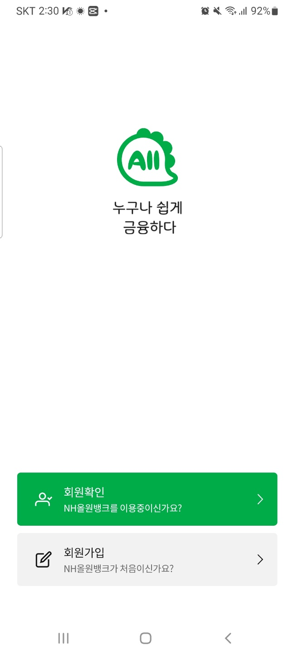
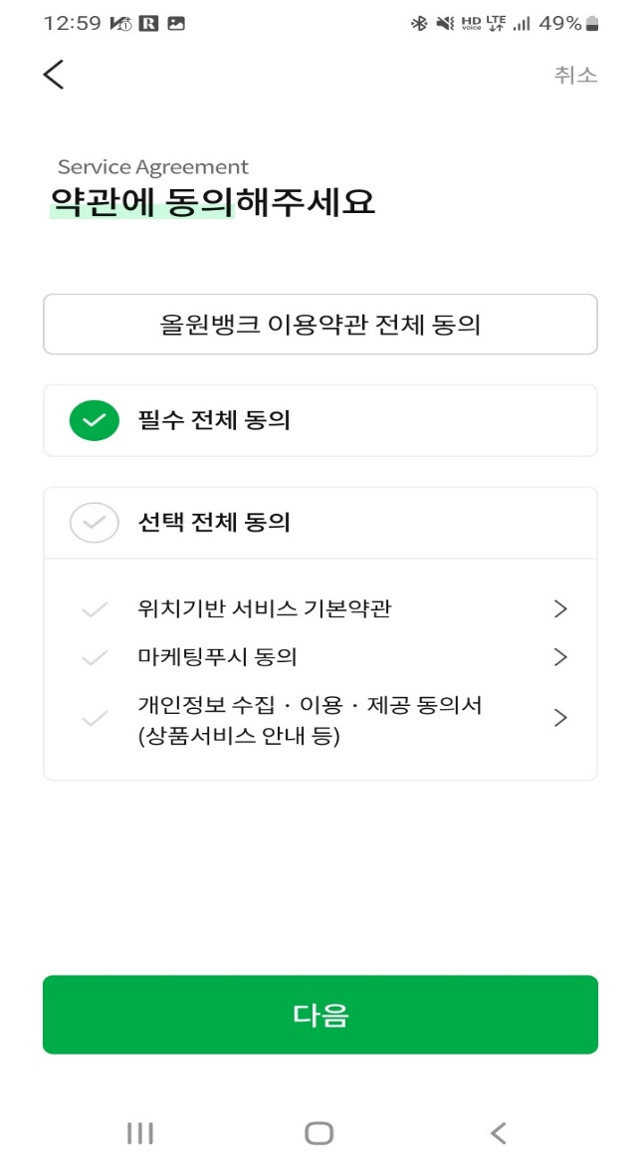
충북대학교 학생증 신청 1계 <올원뱅크 회원가입>
한국교원대학교 학생증 신청 1단계
[올원뱅크 회원가입]
약관동의
올원뱅크 실행
▼
회원가입
▼
약관 전체동의
or
필수 전체동의
▼
다음

Slide 5
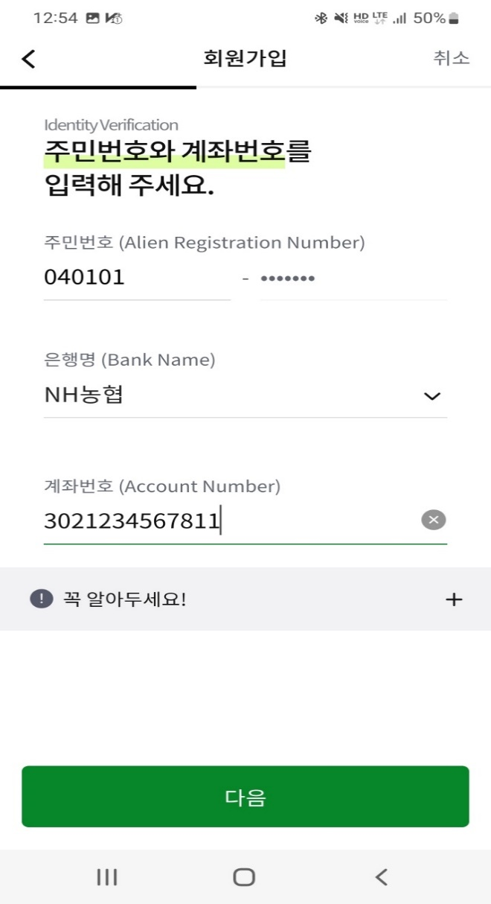
충북대학교 학증 신청 1단계 <올원뱅크 회원가입>
한국교원대학교 학생증 신청 1단계
[올원뱅크 회원가입]
계좌인증
회원 인증 단계
▼
주민등록번호 입력
▼
은행명, 계좌번호 입력
▼
다음
PASS 인증
유의사항
농협은행 계좌가 없습니다.
회원인증 시 농협은행 외 타 은행 계좌로 인증 가능합니다.

Slide 6
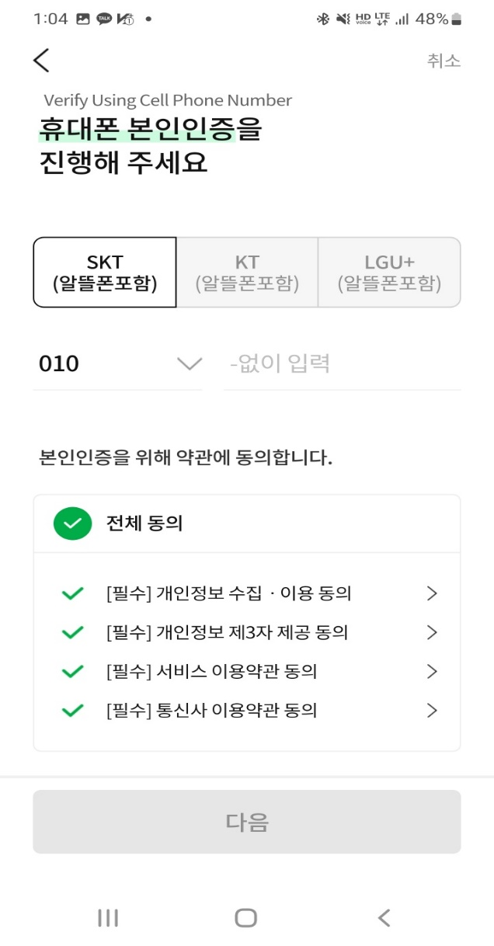
한국교원대학교 학생증 신청 1단계
[올원뱅크 회원가입]
충북대학학생증 신청 1단계 <올원뱅크 회원가입>
본인인증
통신사 선택
▼
전화번호 입력
▼
전체 동의 체크
▼
다음

Slide 7
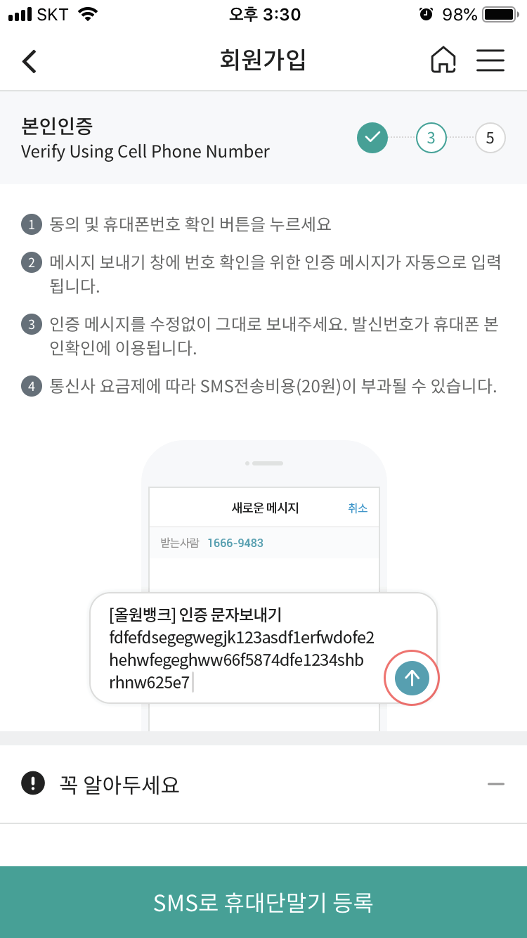
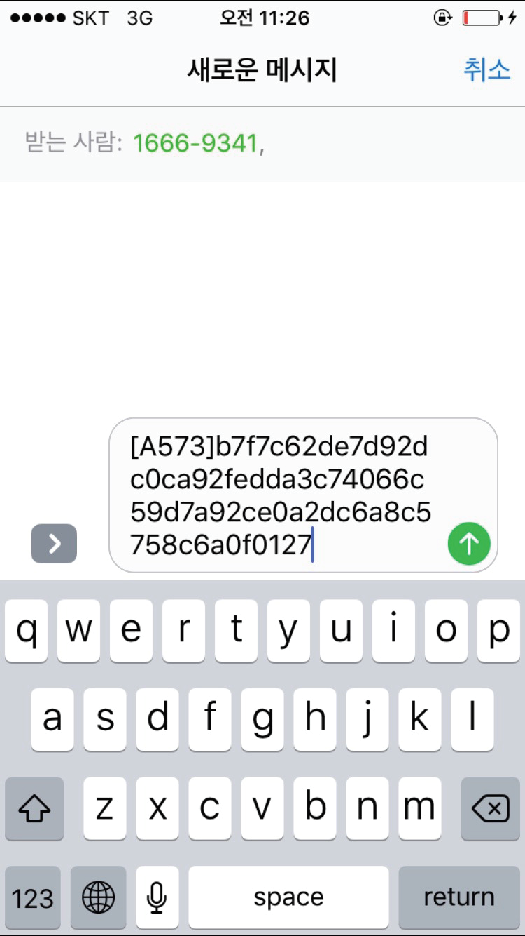
한국교원대학교 학생증 신청 1단계
[올원뱅크 회원가입]
충북대학교 생증 신청 1단계 <올원뱅크 회원가입>
본인인증
SMS로 휴대단말기 등록
▼
문자 전송
▼
확인
문자 인증이 되지 않습니다.
유의사항
본인인증은 본인 명의 휴대전화만 가능합니다.

Slide 8
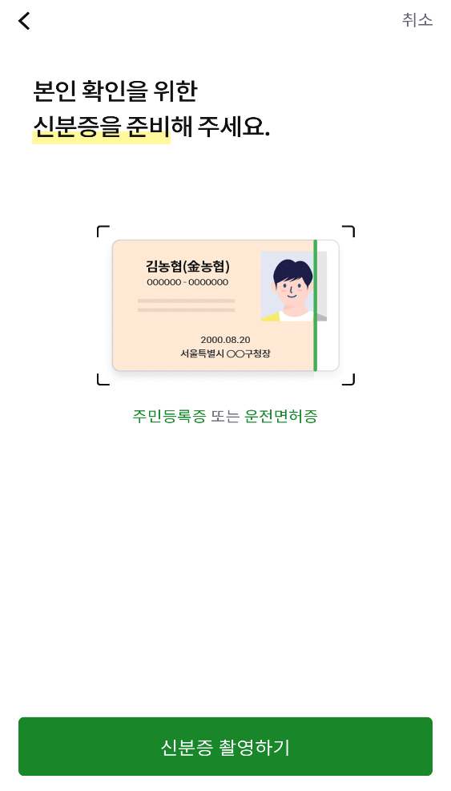
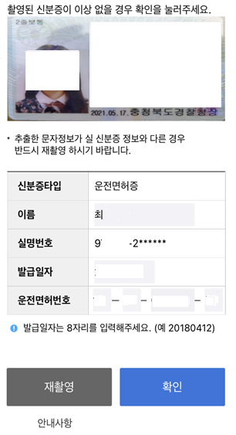
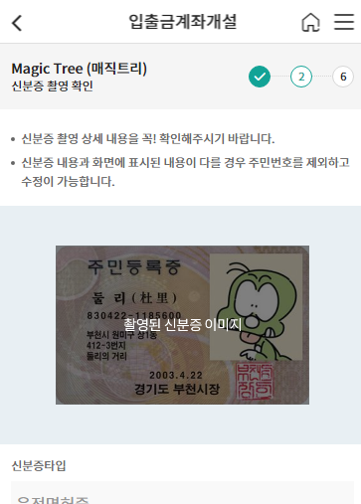
한국교원대학교 학생증 신청 1단계
[올원뱅크 회원가입]
신분증 촬영
신분증 촬영하기
▼
정보 확인
▼
확인
유의사항
신분증 인식이 잘 되지않습니다.
촬영 시 빛 반사가 없는 어두운 배경에서 촬영 부탁드립니다.

Slide 9
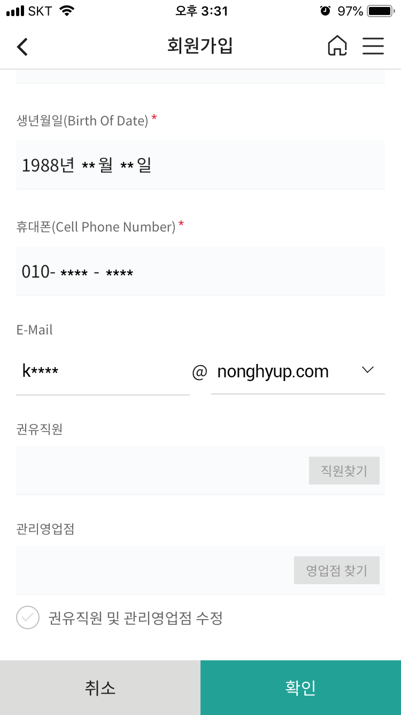
한국교원대학교 학생증 신청 1단계
[올원뱅크 회원가입]
충북대학교 학증 신청 1단계 <올원뱅크 회원가입>
필수
항목
정보확인
입력된 정보 확인
▼
이메일 입력
▼
권유직원 및 관리영업점 입력
▼
확인
교원대
검색
김영주,박혜민
-교원대<출>
클릭!
유의사항
권유직원을 꼭 넣어야하나요?
추후 학생증 사후관리를 위하여
권유직원 및 교원대출장소 필히 입력 부탁드립니다.
권유직원 등록 필수

Slide 10
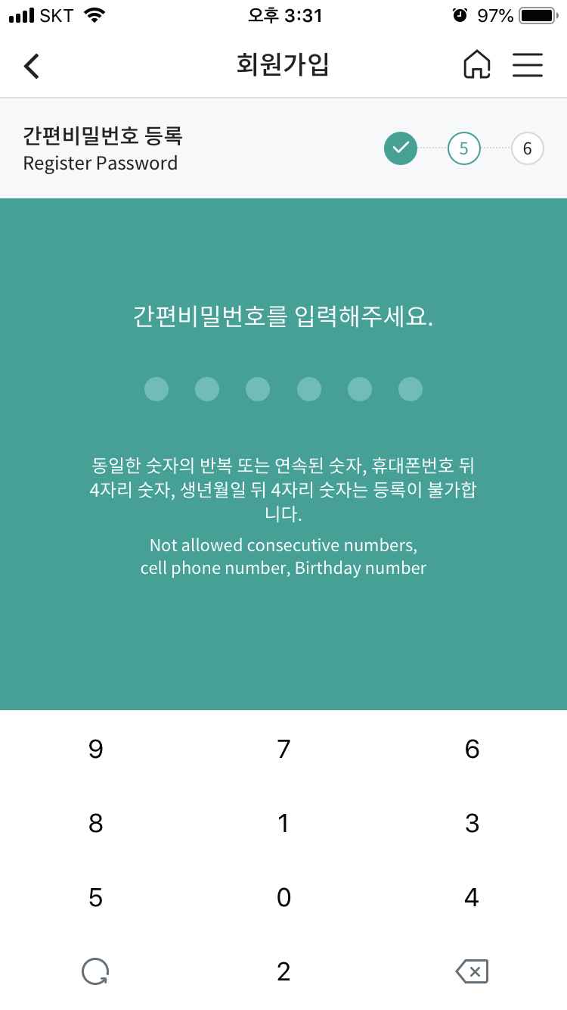
한국교원대학교 학생증 신청 1단계
[올원뱅크 회원가입]
충북대학교 학생 신청 1단계 <올원뱅크 회원가입>
간편비밀번호 등록
간편비밀번호 설정
▼
확인
▼
회원가입 완료
유의사항
간편비밀번호를 사용할 수 없다고 합니다.
간편비밀번호 설정 시 동일한 숫자의 반복 또는 연속된 숫자, 휴대폰번호, 생년월일은 등록이 불가합니다.

Slide 11
한국교원대학교 학생증
모바일 신청 가이드
[2단계 연결계좌 개설]

Slide 12
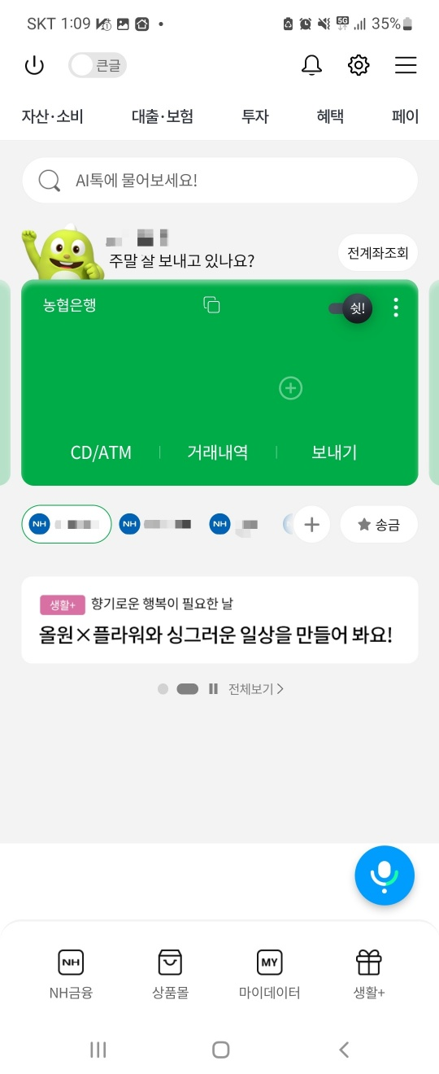
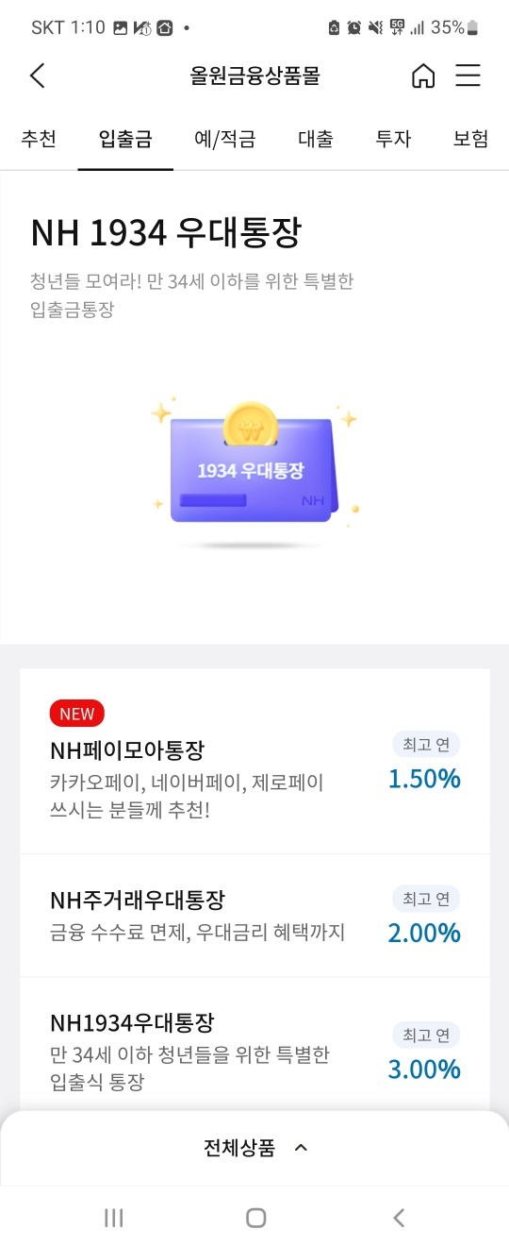
한국교원대학교 학생증 신청 2단계
[연결계좌 개설]
충북대학교 학생증 신청 2단계 <연결계좌 개설>
2
계좌 개설
메인 화면 하단 메뉴
▼
상품몰 클릭!
▼
입출금계좌개설
유의사항
입출식 계좌를 꼭 개설해야 하나요?
한국교원대학교 학생증 카드 결제 계좌는 농협은행 계좌를 연결해야 합니다.
농협은행 계좌 미보유 시 개설 부탁드립니다.
1

Slide 13
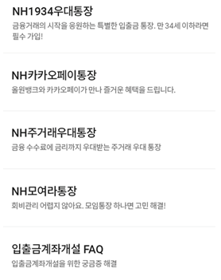
한국교원대학교 학생증 신청 2단계
[연결계좌 개설]
충북대학교 학생증 신청 2단계 <연결계좌 개설>
계좌 개설
1
2
입출금계좌개설
▼
상품 선택
▼
신청하기
유의사항
기존 보유상품 중복 가입이 불가능합니다.
입출금 계좌 개설 시 희망하는 상품으로 개설 부탁드립니다.
(기존 보유하고 있는 상품과 중복 가입 불가능합니다.)

Slide 14
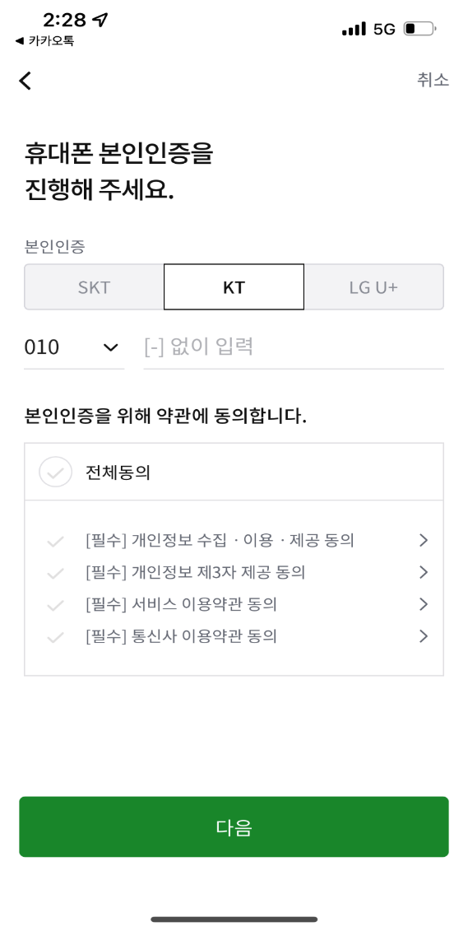
한국교원대학교 학생증 신청 2단계
[연결계좌 개설]
충북대학교 학생증 신청 2단계 <연결계좌 개설>
계좌 개설
통신사 및 번호 입력
▼
본인 인증 약관 전체동의
▼
다음
유의사항
문자 인증이 되지 않습니다.
본인 인증은 본인 명의 휴대전화만 가능합니다.

Slide 15
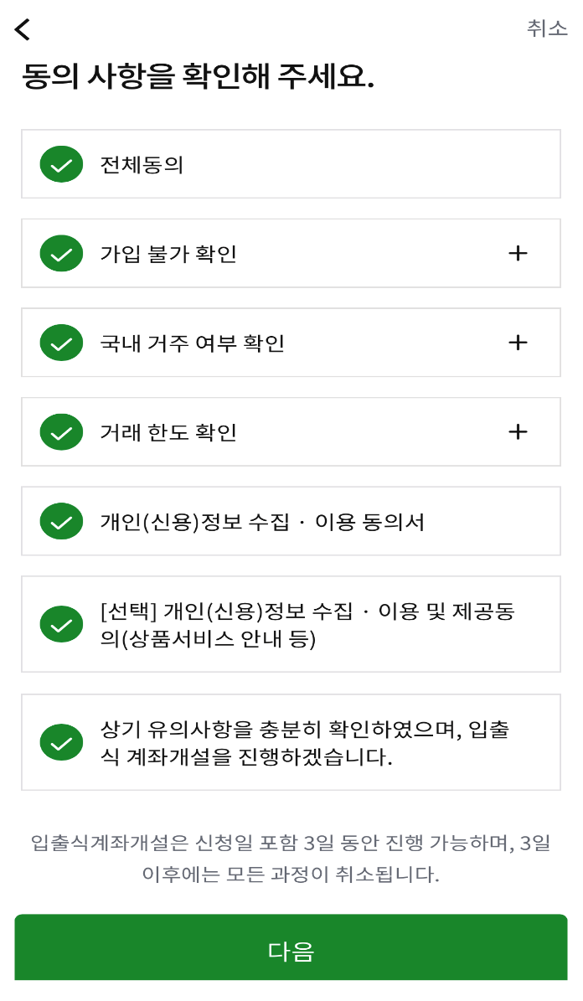
충북대학교 학생증 신청 2단계 <연결계좌 개설>
한국교원대학교 학생증 신청 2단계
[연결계좌 개설]
약관동의
전체 내용 확인
▼
전체 동의 OR 필수 동의
▼
다음
유의사항
미국국적자(혹은 이중국적) 입니다.
순수 한국국적자외에는 온라인 신청이 불가능합니다.
유의사항
단기간 다수 계좌가 무엇인가요?
금융감독원 대포통장 방지 정책으로 최근 20영업일 내에 계좌를 만든 적이 있다면 지금은 개설이 불가능합니다.
신분증과 재학증명서 지참 후 교원대출장소로 내점해주세요.

Slide 16
충북대학교 학생증 신청 2단계 <연결계좌 개설>
한국교원대학교 학생증 신청 2단계
[연결계좌 개설]
본인 확인
신분증 촬영하기
▼
정보 확인
▼
확인
유의사항
신분증 인식이 잘 되지않습니다.
촬영 시 빛 반사가 없는 어두운 배경에서 촬영 부탁드립니다.

Slide 17
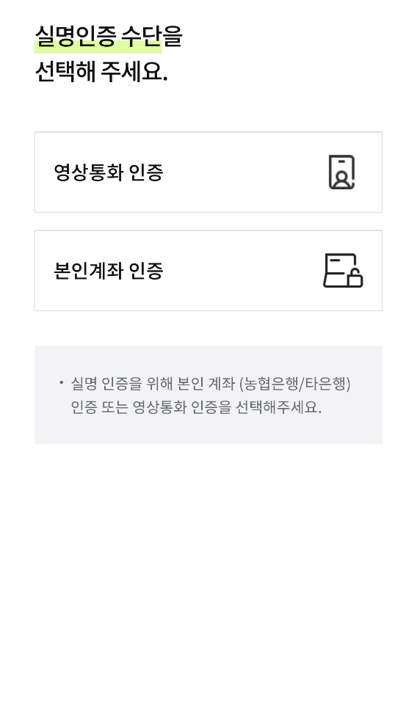
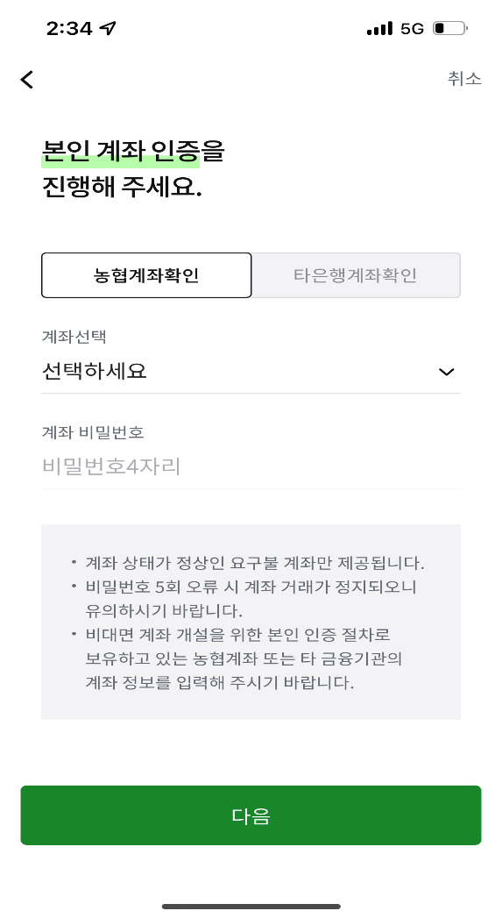
한국교원대학교 학생증 신청 2단계
[연결계좌 개설]
충북대학교 학생증 신청 2단계 <연결계좌 개설>
실명 인증
※ 농협 계좌인 경우
영상통화 인증
▼
영상통화 진행
▼
다음
농협계좌확인
▼
계좌번호 입력
▼
비밀번호 입력
▼
다음

Slide 18
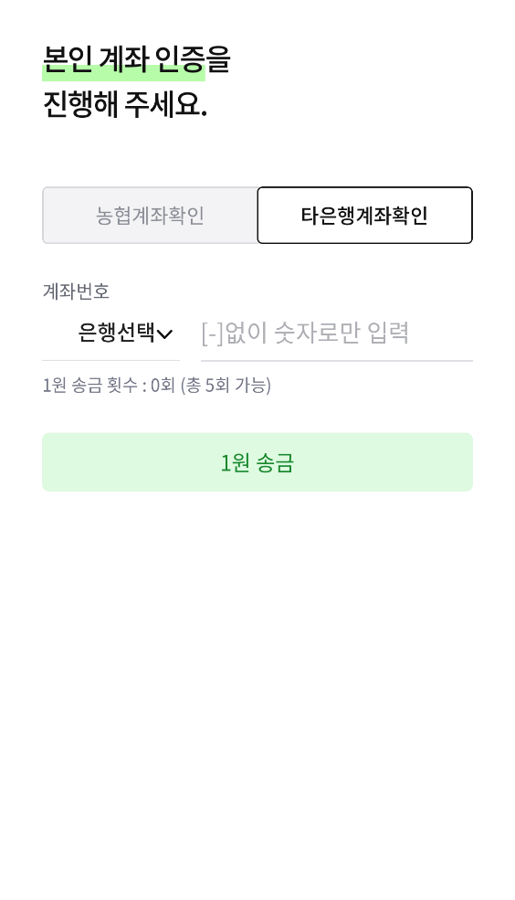
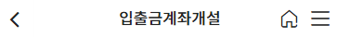
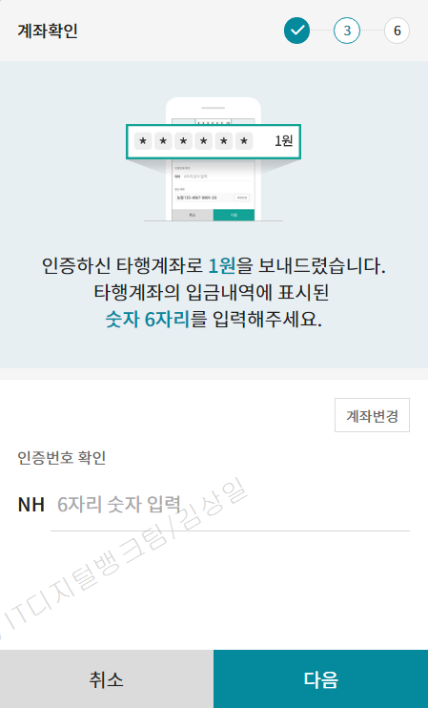
한국교원대학교 학생증 신청 2단계
[연결계좌 개설]
충북대학교 학생증 신청 2단계 <연결계좌 개설>
본인 확인
※ 타 은행
계좌인 경우
은행 선택 및 계좌번호 입력
▼
1원 송금
▼
인증번호 입력
▼
다음
유의사항
인증번호가 무엇인가요?
입력한 타행 계좌 입금 기록사항에 표시된 숫자 6자리를 입력해주세요.

Slide 19
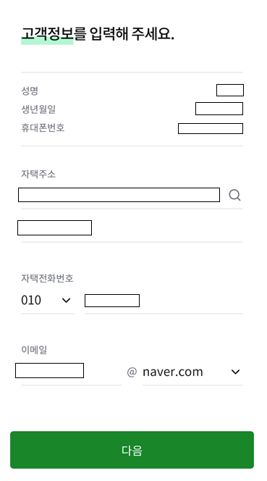
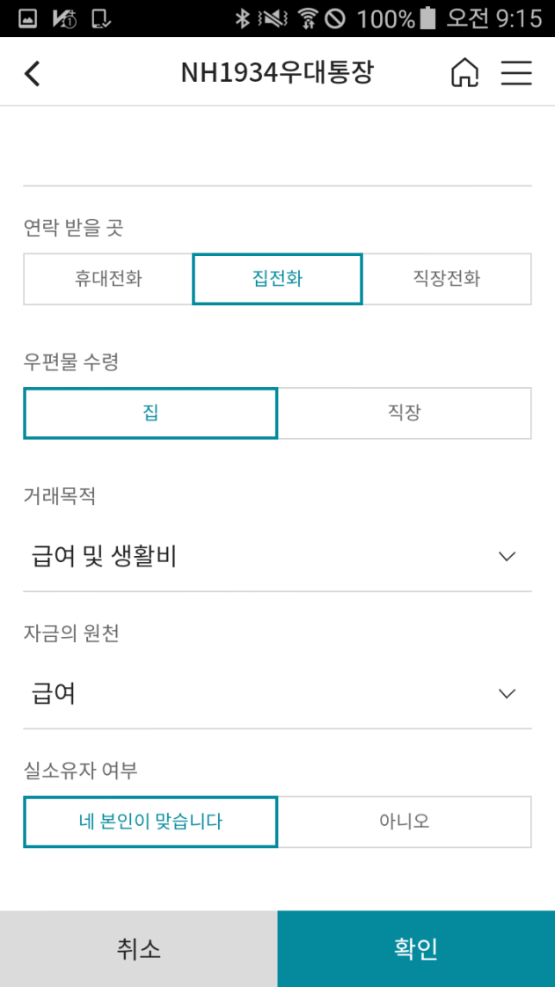
한국교원대학교 학생증 신청 2단계
[연결계좌 개설]
충북대학교 학생증 신청 2단계 <연결계좌 개설>
고객 정보
고객 정보 확인 및 입력
▼
다음

Slide 20
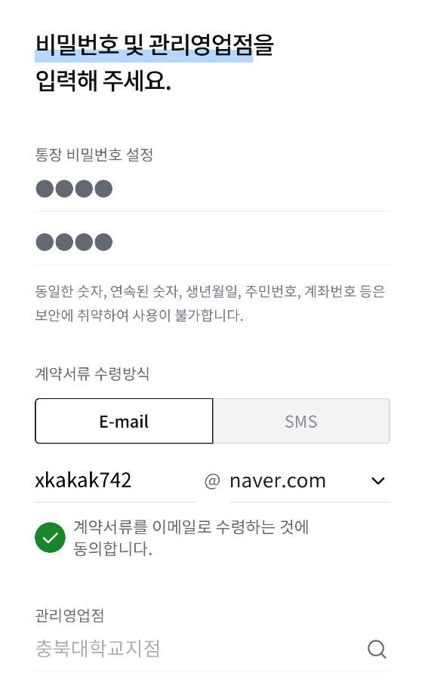
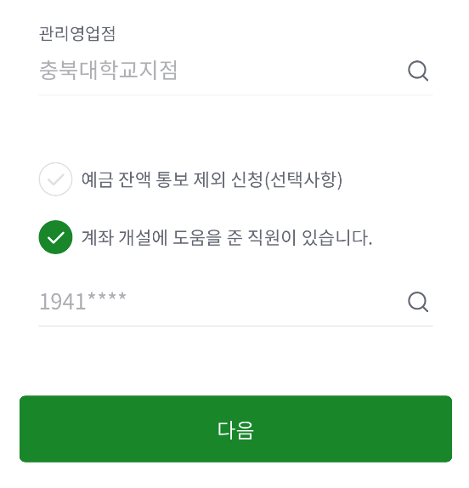
한국교원대학교 학생증 신청 2단계
[연결계좌 개설]
충북대학교 학생증 신청 2단계 <연결계좌 개설>
비밀번호 및 관리영업점
통장 비밀번호 설정
▼
계약서류 수령방식 선택
▼
이메일 입력
▼
권유직원 및 관리영업점 입력
▼
다음
필수
항목
교원대 검색
박혜민,김영주
-교원대<출>
클릭!
권유직원을 꼭 넣어야하나요?
유의사항
교원대<출>
추후 학생증 사후관리를 위하여
권유직원 및 농협 교원대출장소 필히 입력 부탁드립니다.

Slide 21
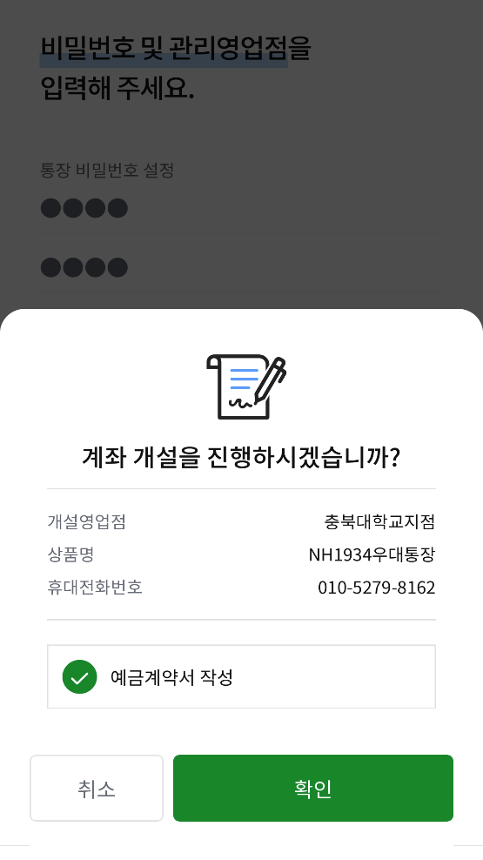
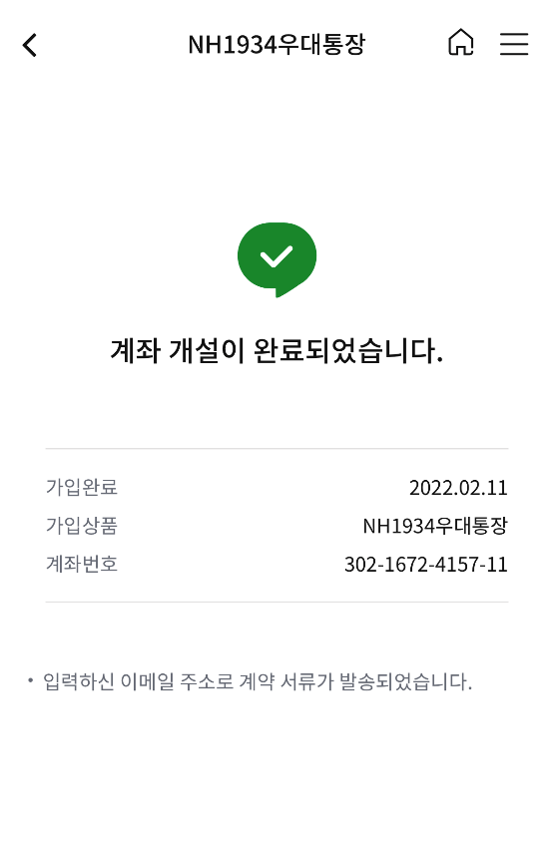
한국교원대학교 학생증 신청 2단계
[연결계좌 개설]
충북대학교 학생증 신청 2단계 <연결계좌 개설>
개설 완료
예금계약서 작성 체크
▼
확인
교원대<출>

Slide 22
한국교원대학교 학생증
모바일 신청 가이드
[3단계 학생증 카드신청]

Slide 23
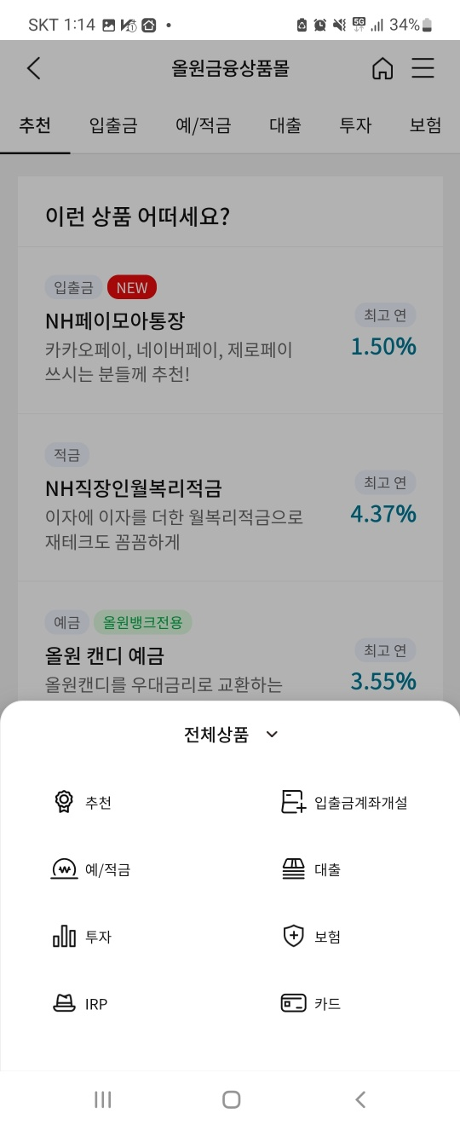
한국교원대학교 학생증 신청 3단계
[학생증 카드신청]
충북대학교 학생증 신청 3단계 <학생증카드 신청>
카드 신청
메인 화면 하단메뉴
▼
상품몰
▼
연결 화면 하단 전체상품
▼
카드
▼
학생증 체크카드
▼
한국교원대학교
1
2

Slide 24
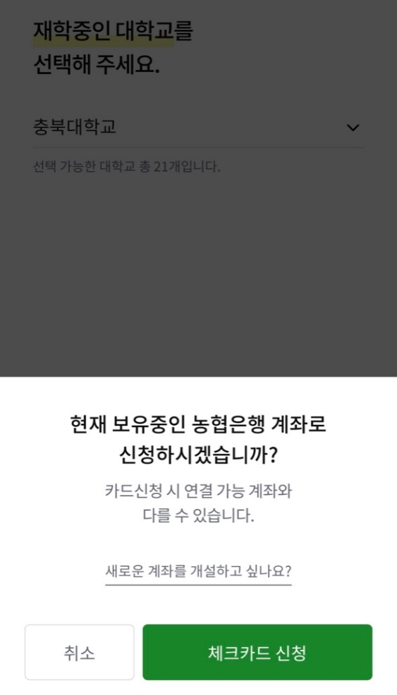
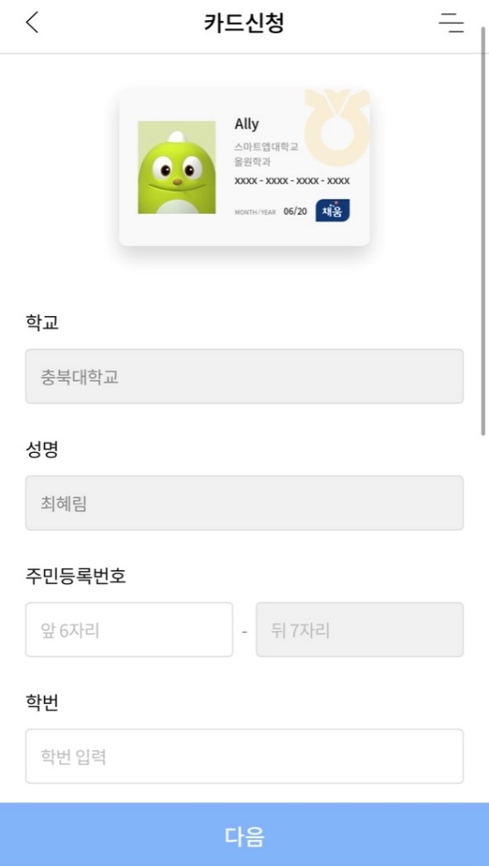
한국교원대학교 학생증 신청 3단계
[학생증 카드신청]
충북대학교 학생증 신청 3단계 <학생증카드 신청>
카드 신청
1
한국교원대학교
▼
체크카드 신청
▼
정보 입력
한국교원대학교
3
한국교원대학교
유의사항
학적정보가 상이하다는 팝업이 뜹니다.
학생증 카드 신청 전 청람포털 통합학사에서 학생 정보 등록 및 제공 동의 해주세요
동의 후 일주일 이후에 신청가능합니다.
2

Slide 25
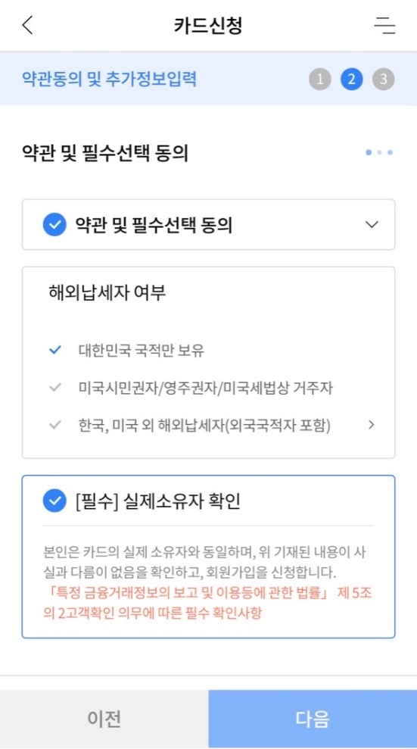
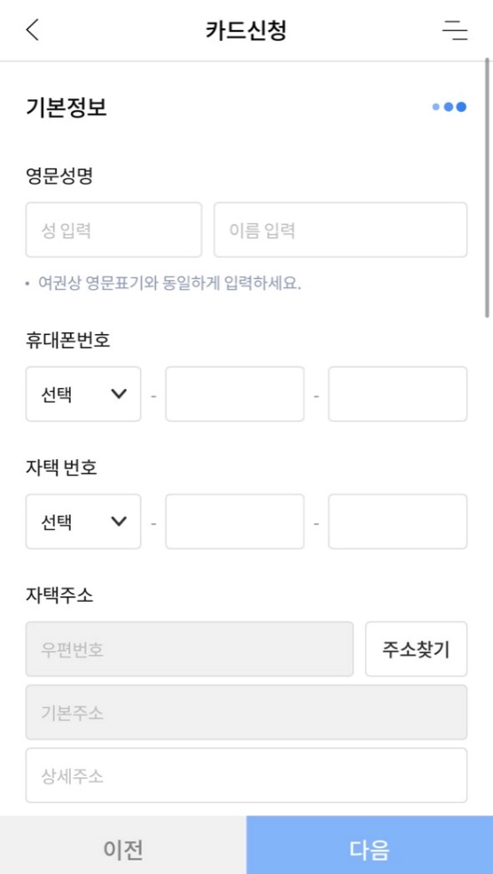
한국교원대학교 학생증 신청 3단계
[학생증 카드신청]
충북대학교 학생증 신청 3단계 <학생증카드 신청>
카드 신청
2
1
약관 및 필수선택 동의
▼
해외납세자 여부
▼
실제소유자확인
▼
정보 입력
유의사항
이중국적자 혹은 외국인입니다.
순수 한국국적자외에는 온라인 신청이 불가능합니다.

Slide 26
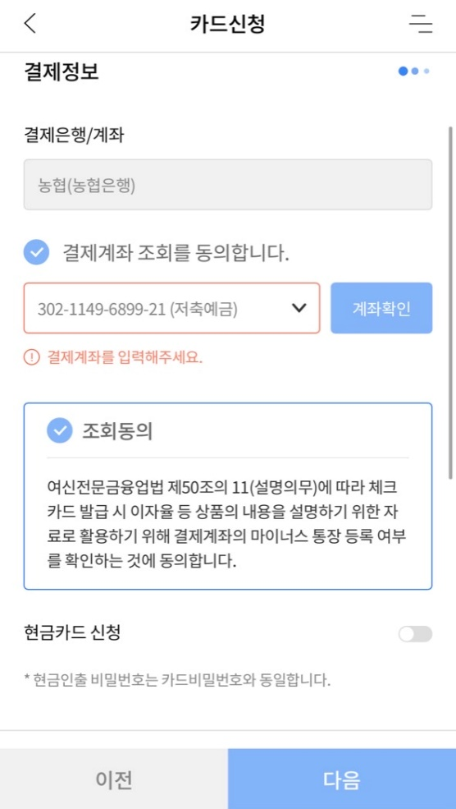
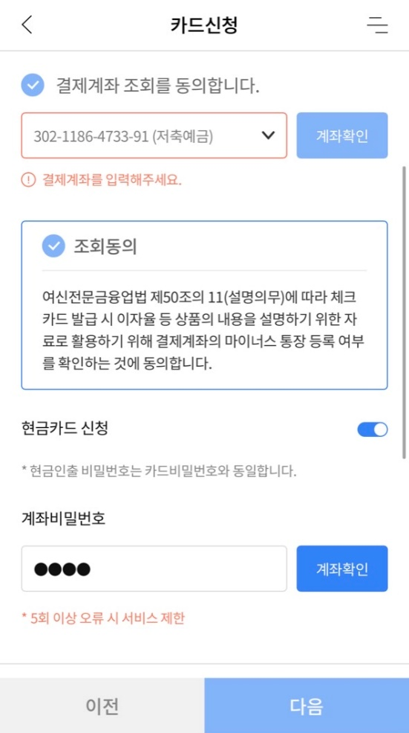
한국교원대학교 학생증 신청 3단계
[학생증 카드신청]
충북대학교 학생증 신청 3단계 <학생증카드 신청>
카드 신청
결제 계좌 선택 및 조회 동의
▼
계좌 확인
▼
현금카드 신청 (선택)
1
Yun sung ho
2

Slide 27
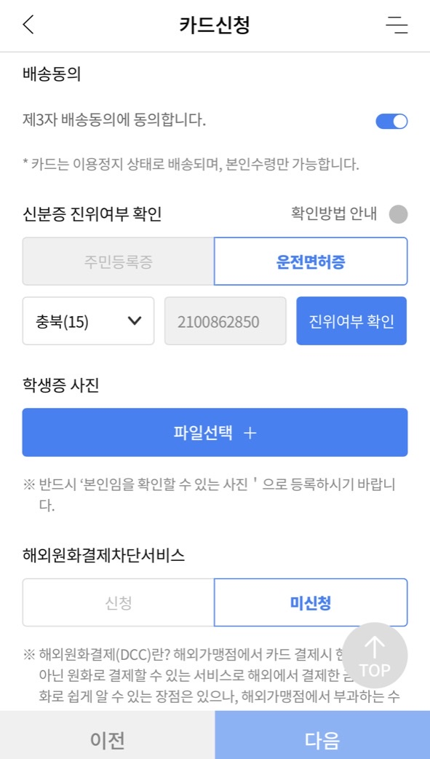
충북대학교 학생증 신청 3단계 <학생증카드 신청>
한국교원대학교 학생증 신청 3단계
[학생증 카드신청]
카드 신청
배송 동의
▼
신분증 진위여부 확인
▼
학생증 사진
▼
해외원화결제차단서비스
유의사항
반드시 본인임을 확인할 수 있는 사진!
사진은 3*4cm, 30KB이하로 JPG파일로 등록해주세요.
예) 증명사진
유의사항
자택에서 수령이 가능한가요?
학생증카드는 선택여부와는 무관하게 학과사무실이나 농협 교원대출장소에서 전달예정입니다.

Slide 28
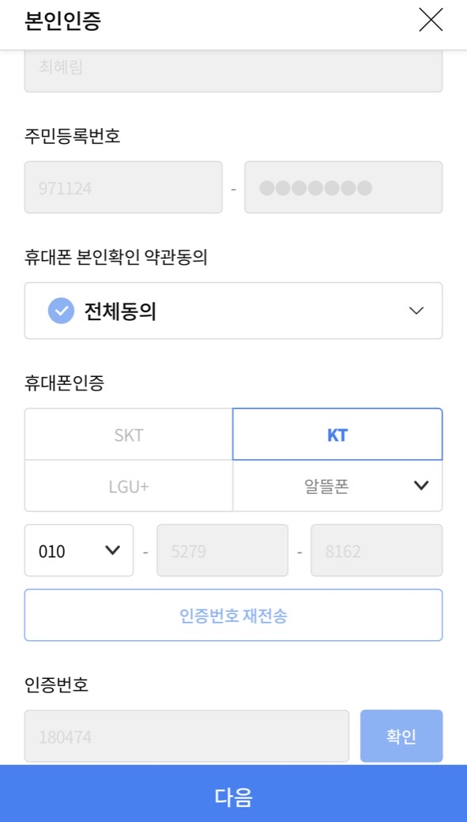
충북대학교 학생증 신청 3단계 <학생증카드 신청>
한국교원대학교 학생증 신청 3단계
[학생증 카드신청]
카드 신청
정보 입력
▼
휴대폰 본인확인 약관동의
▼
휴대폰 인증

Slide 29
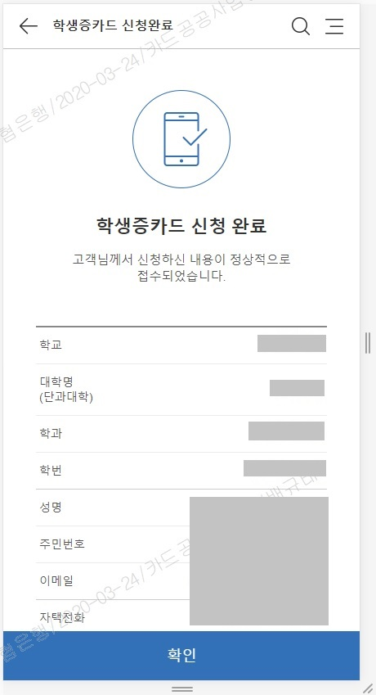
한국교원대학교 학생증 신청 3단계
[학생증 카드신청]
한국교원대학교
학생증카드 서비스
CGV,스타벅스 20% 청구할인
어학원 5% 청구할인
어학시험 5% 청구할인
★ 신입생만을 위한 달콤한 혜택 ★
학생증 카드 5만원 이상 결제 후 교원대출장소 방문시
<귀여운 플래너> 증정

